Slide 1
Utilisateur
Réacteur
Démarreur
Démarrer le réacteur sans intervention extérieure

Slide 2
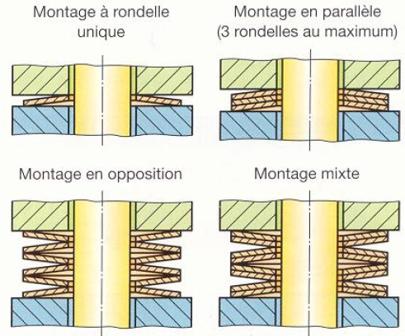
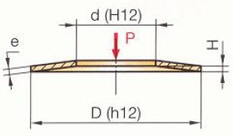
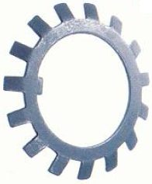
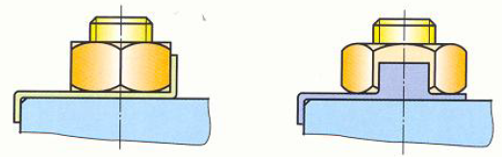

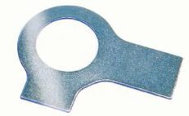
60 : rondelle (Belleville) qui permet de transmettre l’effort de serrage entre l’arbre 11 et les roues 57 et 62 grâce à l’écrou 59
51 Cr V 4
Pion 63 : assure l’immobilisation en rotation entre les roues 57 et 62
61 : rondelle frein qui permet d’assurer avec fiabilité le serrage de l’écrou 59. Une languette rentre dans la rainure de l’arbre 11 et une languette est repliée dans une encoche de l’écrou
Liaison 12 – 10 (encastrement):
MIP : Appui plan + Centrage court
MAP : Vis H – M5 15
Fiabilité de la liaison : plaquettes arrêtoir (pliage contre la face de la vis et contre la pièce 12)
41 : goupille cylindrique qui permet la liaison encastrement entre 12 et 70
Stabilité de la liaison assurée par repli de la goupille après montage
S185, X5 Cr Ni 18-10, Cu Zn 26
La plaquette doit être changée après démontage

Slide 3
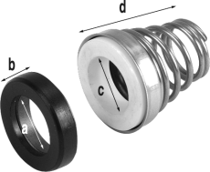
49 : joint torique en élastomère
Permet d’assurer l’étanchéité statique entre 12 et 51
Système d’étanchéité dynamique appelé garniture mécanique. Assure l’étanchéité entre les gaz chauds d’un côté et le bain d’huile de l’autre
Joint torique qui assure l’étanchéité quasi-statique entre la glace fixe et la glace mobile
Lubrification à l’huile. Circulation d’huile assurée par barbotage (la couronne 42 projette l’huile dans tout le carter. L’huile peut ruisseler par le trou)
19 : Bouchon de remplissage
37 : bouchon de vidange
Encoche qui arrête la rotation entre la glace fixe et le bâti
Zone de contact polie miroir
Rondelle de belleville qui assure le contact entre les deux glaces
Glace mobile
Glace fixe

Slide 4
Produit – Carter 10
Formes complexes
Grandes amplitudes thermiques (air extérieur froid – gaz chauds)
Peu de contraintes mécaniques
Matériel aéronautique impose un poids minimum
Procédés
Formes complexes
Épaisseurs constantes
Moulage
Surfaces fonctionnelles
Usinage
Matériaux
Alliage d’aluminium
Al Si 10 Mg
Alliage de magnésium
Mg Al 9 Zn 1

Slide 5
Produit – Arbre 11
Fortes contraintes mécaniques (transmission de puissance)
Cannelures et dentures
Contact avec éléments roulants
Procédés
Brut de laminage cylindrique
Forge des préformes (facultatif)
Tournage
Taille des dentures à la fraise mère
Taille des cannelures à la fraise mère
Trempe à cœur
Rectification des surfaces fonctionnelles
Cémentation
Matériaux
Acier faiblement allié pour cémentation
17 Ni Cr Mo 6 (Re = 880 Mpa)

Slide 6
Produit – Rondelle 46
Résistance au frottement
Faibles contraintes mécaniques
Procédés
Frittage et Usinage
Matériaux
Alliage de cuivre
Cu Sn 8

Slide 7
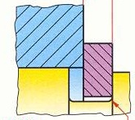
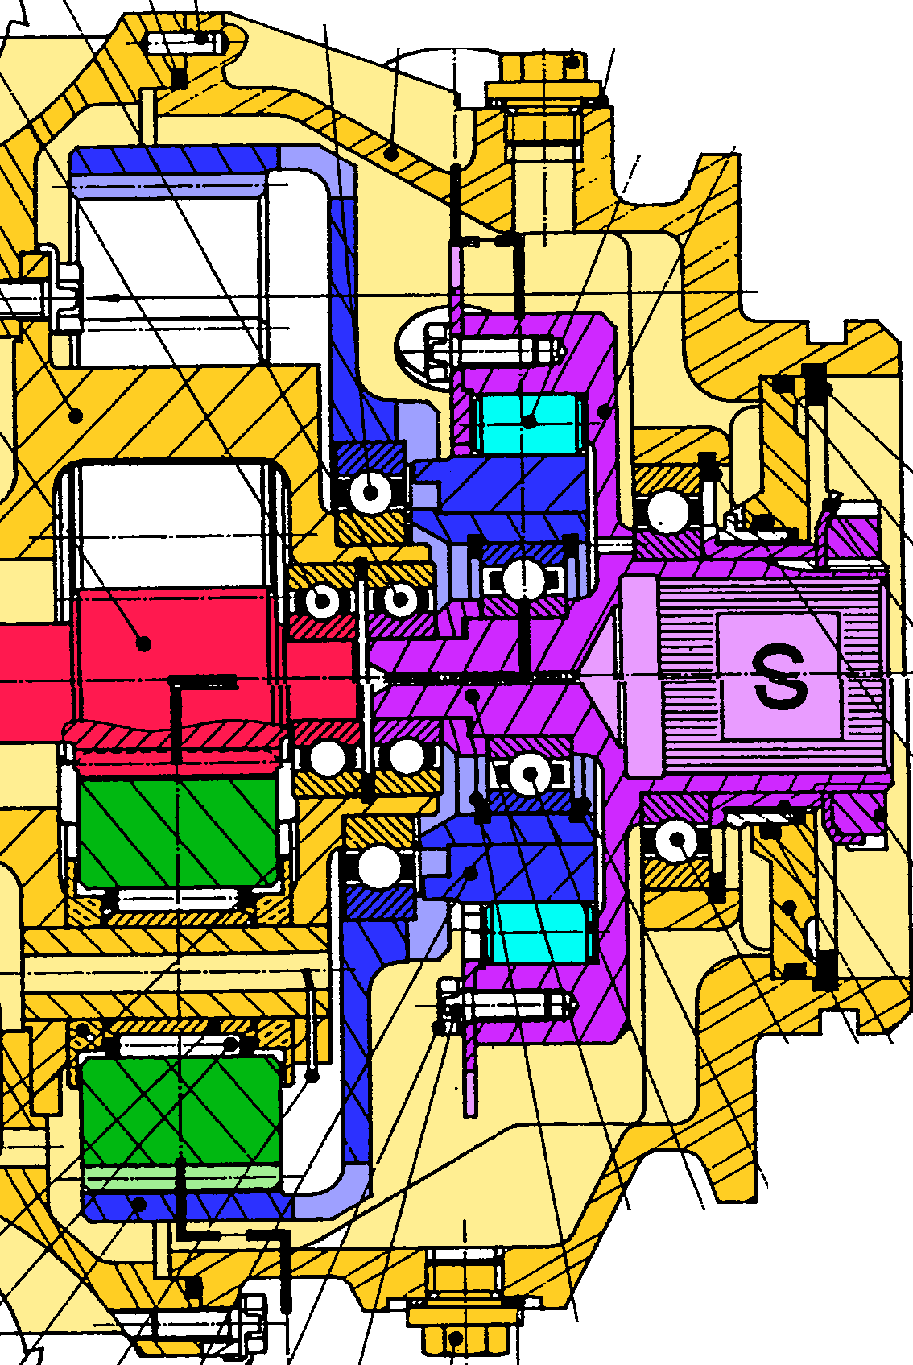
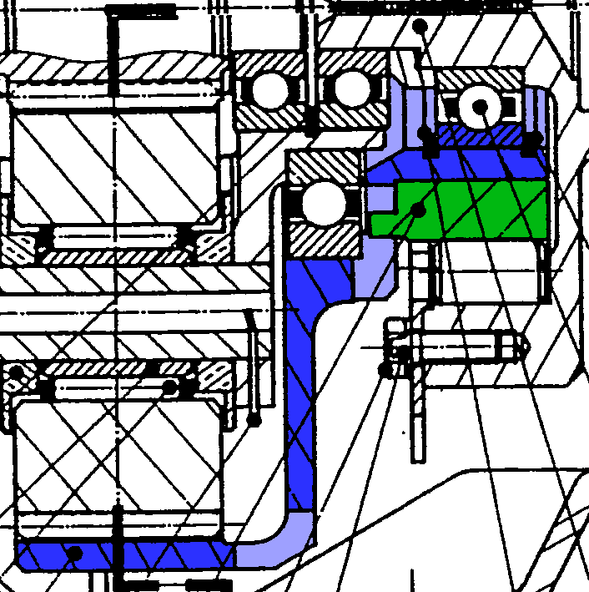
Roulement à billes à contact radial
Existence d’un jeu axial lors d’un montage avec anneau élastique
(22)
Arrêt axial sur l’arbre par épaulement + entretoise + écrou à encoches
CHOIX
(22)
(18)
(18)
Liaison 42 – 40 : Liaison encastrement
MIP : Centrage Long + Contact ponctuel
MAP : par adhérence
Transmettre la puissance : languette de 42 dans encoche de 40

Slide 8
(11)
(69)
(22)
(42)

